Slide 1
第四章 线程（二）
多线程模型
苏州大学计算机科学与技术学院
Notes:
Good afternoon. I’m Peifeng Li, from Soochow university, China.
I’m glad to be here to present our paper“Argument Inference from Relevant Event Mentions in Chinese Argument Extraction”, which focuses on how to use the relationship among relevant event mentions to extract the arguments for Chinese events.

Slide 2
内容
用户线程
内核线程
多对一模型
一对一模型
多对多模型

Slide 3
用户（管理）线程
用户线程：由用户线程库进行管理的线程
  内核看不到用户线程
  用户线程的创建和调度在用户空间中，不需要内核的干预
  应用于传统的只支持进程的操作系统
例子
- POSIX Pthreads
- Win32 threads
- Java threads
线程
线程管理
进程
用户态
核心态
进程列表

Slide 4
内核（管理）线程
内核线程：内核进行管理的线程
  需要内核支持
  由内核完成线程调度
  由内核进行创建和撤销
例子
  Windows XP/2000
  Solaris
  Linux
  Tru64 UNIX
  Mac OS X
线程
用户态
核心态
线程管理
线程列表

Slide 5
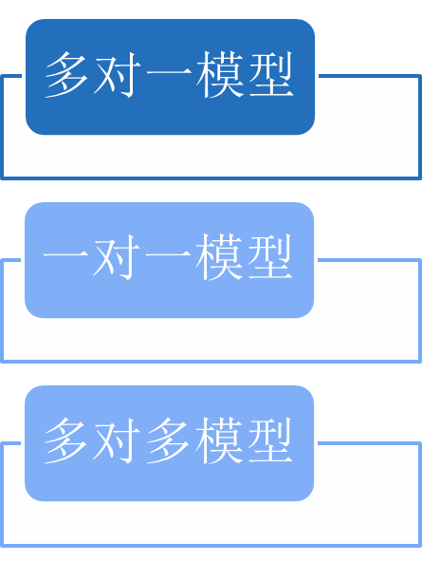
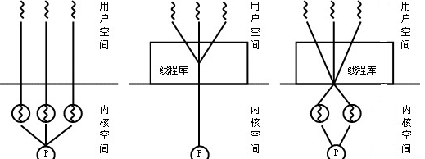
多线程模型

Slide 6
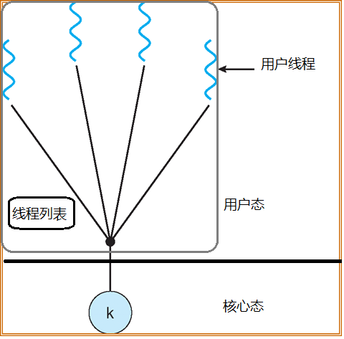
多对一模型
不支持内核线程的操作系统
  内核只有进程
内核只看到一个进程
  多个线程不能并行运行在多个处理器上
进程中的用户线程由进程自己管理
  进程内线程切换不会导致进程切换
  一个线程的系统调用会导致整个进程阻塞
例子:
  Solaris Green Threads
  GNU Portable Threads

Slide 7
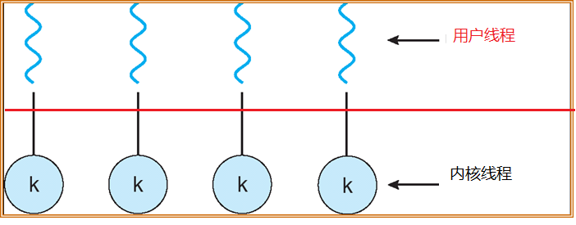
一对一模型
用于支持线程的操作系统
  用户线程映射到内核线程
  操作系统管理这些线程
并发性好：多个线程可并行运行在多个处理器上
内核开销大
例子
  Windows
  OS/2

Slide 8
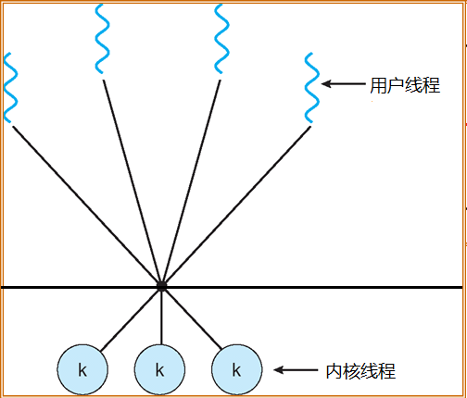
多对多模型
多个用户线程映射为相等或更小数目的内核线程
  并发性和效率兼顾
  增加复杂度
例子
  Solaris 9 以前的版本

Slide 9

Solaris 2多对多模型

Slide 10
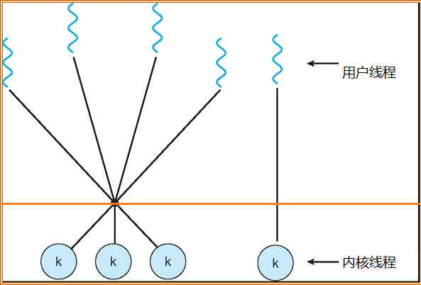
两级模型
类似于 M:M
例子
  IRIX
  HP-UX
  Tru64 UNIX
  Solaris 8及早期版本

